Slide 1
开放的复合文档OpenCDF模型及其实现
作者：侯霞，李宁，樊凯
单位：北京信息科技大学

Slide 2
概述
目前研究提出的不同文档的标准存在很大差异，无法完成文档间的互操作。
技术
基于面向对象技术：OLE，COM，SOM，OpenDoc等。
不足：没有统一的描述格式，文档之间缺乏有机的联系。

Slide 3
概述
CDF：将多种基于XML格式的文档结合在一起，同时通过API将文档联系在一起。
Open CDF：基于MVC的文档处理框架，利用其优势，可有效提高文档处理软件的可重用性和灵活性。

Slide 4
相关技术-Silverlight
定义：
Silverlight是一个跨浏览器、跨客户平台的技术，能够设计、开发和发布有多媒体体验与富交互的网络交互程序。
特点：
能够与JavaScript和ASP. NET AJAX代码无缝集成，不会使已经创建的功能缺失。
包含了WPF技术。

Slide 5
相关技术-XAML
XAML（可扩展应用程序标记语言）为创建WPF元素提供声明性标记。

Slide 6
相关技术-XSLT
XSLT是把XML文档转化为另一文档的转换语言，是声明性的语言。

Slide 7
OpenCDF模型-基本模型
Open CDF：一个文档容器，是由若干个微文档对象和一个文档框架组成的逻辑文档。
微文档对象：符合某种文档规范或标准的文档片段或整体， 是Open CDF的组成部分。
文档框架：描述微文档对象在文档中的组织结构，类似于文件系统的索引。

Slide 8
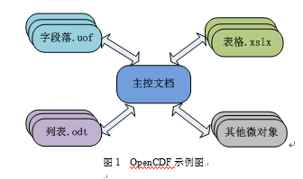
OpenCDF模型-基本模型
OpenCDF模型如图所示：

Slide 9
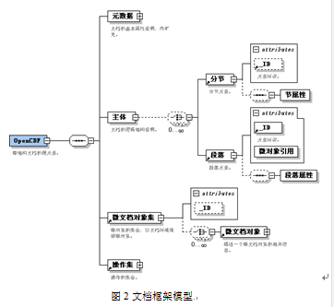
OpenCDF模型-文档框架模型
用Schema的形式给出了文档框架的模型，如图所示：
结构组成
元数据。
主体。
微文档对象集。
操作集。

Slide 10
OpenCDF模型-微文档对象模型
微文档对象是文档中的处理粒度。
组成
ID。
相对路径。
类型。

Slide 11
OpenCDF模型-操作模型
操作集：用于记录互操作的信息，即可用于从微文档对象中提取，也可用于向微文档对象中输入。
组成
“ID”属性。
“操作类型”属性。
0至多个“操作参数”。

Slide 12
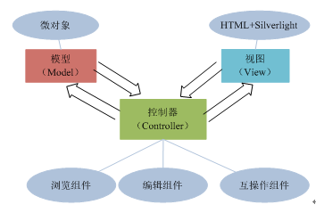
微对象文档处理架构的设计-文档架构
思想：采用分而治之的方式，将对于文档的处理分解为对各个微文档对象的处理，构架如图：
处理方向
模型。
视图。
控制器。

Slide 13
微对象文档处理架构的设计-文档的处理
思路：将文档分解成多个微对象，再对微对象进行处理。

Slide 14
微对象文档处理架构的设计-文档的处理-文档浏览
处理过程
1.解析主控文档，获取文档逻辑结构信息及微文档对象的信息。
2.依次对各个微文档对象进行解析，并转换为相应的XAML文件。
3.对XAML文件进行组装，生成对应整个文档的XAML文件。
4.通过Silverlight技术动态调用最终的XAML文件，将文档内容信息和格式信息在浏览器中呈现给用户。

Slide 15
微对象文档处理架构的设计-文档的处理-文档编辑
处理流程
用户点选段落，并请求编辑。
服务器根据ID参数，定位目标段落所对应的微文档对象信息。
根据微文档对象的类型，调用不同的文档编辑控件，并为用户提供编辑界面。
当完成或取消编辑时，服务器将更新微文档对象的模型，呈现更新后的结果和内容。

Slide 16
微对象文档处理架构的设计-文档的处理-文档互操作
种类
文档框架和微文档对象之间的操作。
微文档对象之间的操作。
演化为“微文档对象—文档框架—微文档对象”的操作。
优点：降低互操作的难度，简化文档交互接口的复杂度，具有可重用性。

Slide 17
结束语
OpenCDF可以将多标准的文档融合在一起，降低文档处理软件的复杂度，并为用户提供统一的文档浏览界面。
深入学习
对互操作的模型设计、主体中逻辑节和段落的属性使用等。

